Slide 1

Opinion Analyzer
Martin, Philipp, Anja & Dustin

Slide 2
Übersicht
Frontend (Live-Demo)
Statistik (Live-Demo)
Übersicht über das Backend
Skalierbarkeit
Verwertbarkeit

Slide 3
Frontend
Wie funktioniert es und was bekomme ich?
  Live-Demo

Slide 4
Statistiken
  Wie viel ? Wie oft ? Wie schnell ?
System-/Datenbankstatus
  Live-Demo

Slide 5
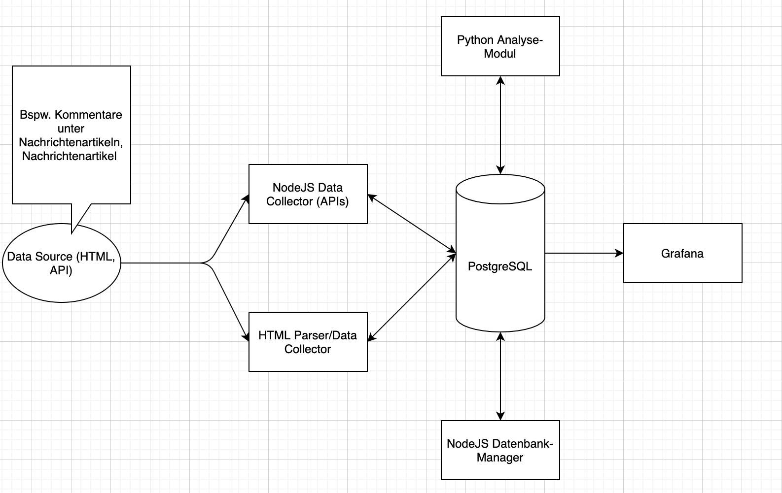
Übersicht über das Backend

Slide 6
Übersicht über das Backend
8 Docker Container
  Scraper (FAZ, Welt und Spiegel)
  Analyzer
  Postgres Database
  Database Konfigurator
  Grafana Frontend
  Prometheus Monitoring (3)
3 Scraper
  FAZ (BeautifulSoup)
  Welt (BeautifulSoup)
  SpiegelOnline (API)
7 Sentiment Analyzer Modules
  Word list
  Word list + festtext vectors
  Multilang Bert (Amazon)
  German Bert (Multi Dataset)
  Custom Bert
  TextBlob_de Sentiment
  Ensemble
Moderne Sprachen, Werkzeuge & Plattformen
  Docker
  Python
  Postgres (SQL)
  Grafana

Slide 7
Skalierbarkeit
Datenbank Performance ausbaufähig
Durch Docker struktur leicht auch auf verteilten Systemen zu deployen
Flexibel erweiterbar durch neue Quellen, Datenfelder und Analysen
...

Slide 8
Verwertbarkeit
Der Datenschatz
  >x Artikel
    Mit Datum, Kommentaren und Topics (nur Spiegel)
  >y Kommentare mit Datum, User-ID, Substruktur und Sentiment

Slide 9
Verwertbarkeit
Die Softwareinfrastruktur
  3 Scraper für große deutsche Onlinezeitungen
  Leichtes Hinzufügen weiterer Quellen
  NN Trainingsstruktur für Klassifikationstasks
  Analysestruktur für Klassifikationstasks
  Integriertes Frontend für Zeitreihendarstellung
  Datenstruktur flexibel erweiterbar

Slide 10
Verwertbarkeit
Die Software
  Trendanalyse für:
    Journalisten
    Meinungsforschungseinrichtungen
    Gesellschaftswissenschaftler
  Für bessere Aussagekraft müssen eigene Modelle auf einem größeren Datensatz traineirt werden

